Slide 1
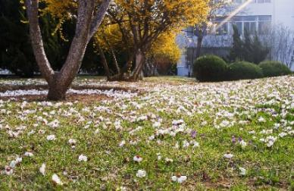
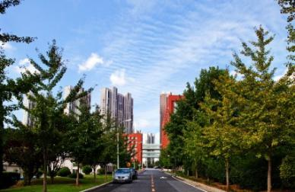
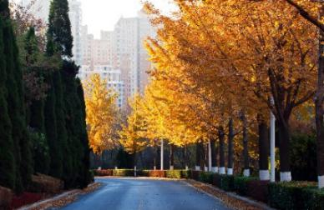
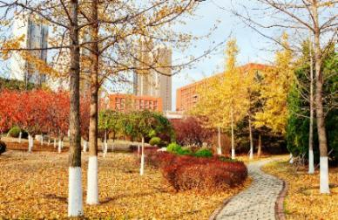
中国科学院洁净能源创新研究院 - 榆林学院联合基金
A项目
中期考核答辩
2022年4月

Slide 2
目录
01
项目基本情况
02
研究进展及重要成果
03
完成指标及经费使用
04
现存问题及工作计划

Slide 3
项目基本情况
黑体，行距1.5，强调用深红色
项目名称
项目负责人
合作单位1
合作单位2
已拨付经费

Slide 4
xxx

Slide 5
谢谢大家！
敬请批评指正！
—— 2022.4 ——

